Slide 1

Protocollo:
Gestione diagnostico-terapeutica dell’Insufficienza Epatica Acuta
Scuola di Specializzazione in Pediatria
Università degli Studi di Napoli Federico II
Direttore: Prof. A. Guarino
Casi clinici del Mercoledì: 14/12/2016
Tutor
Prof. R. Iorio
AIF
Dott.ssa F. Di Dato

Slide 2
Nicole
21 mesi
Claudia
8 anni e 6/12
Anamnesi familiare e patologica remota non contributorie
Riscontro occasionale di subittero sclerale
Buone condizioni cliniche generali, ittero, epatomegalia
NICOLE |  | CLAUDIA
1798 | AST U/L | 1835
1594 | ALT U/L | 2151
695 | ALP U/L | 397
216 | GGT U/L | 55
5,59 | BT mg/dl | 5,5
3,76 | BD mg/dl | 3,5
35,5 | PT % | 56
2,08 | INR | 1,57
46,1 | APTT sec | 40,7
Coagulopatia non responsiva a Vitamina K

Slide 3
Come definiamo il quadro clinico-laboratoristico?
Entrambe presentano un’insufficienza epatica acuta per INR >1,5
Nicole ha un’insufficienza epatica acuta per INR>2, Claudia no
Nessuna delle due pazienti ha un quadro di insufficienza epatica acuta per l’assenza dell’encefalopatia

Slide 4
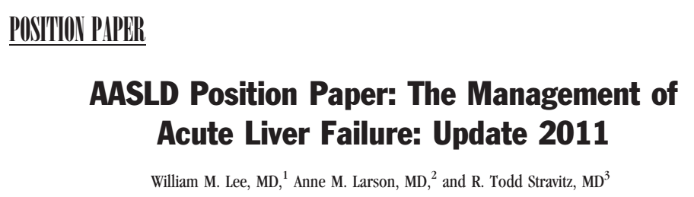
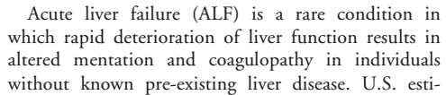
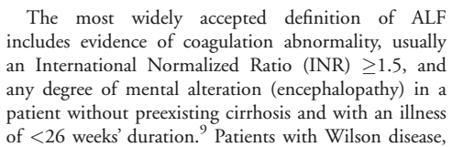
L’encefalopatia compare tardivamente ed è di difficile identificazione in età pediatrica!

Slide 5
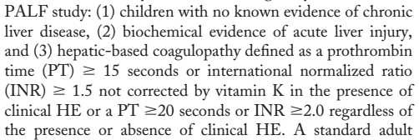

Quick <=50%
Quick <=35%
Notes:
Neonato INR>3, anche su cirrosi congenita, alloimmune.

Slide 6
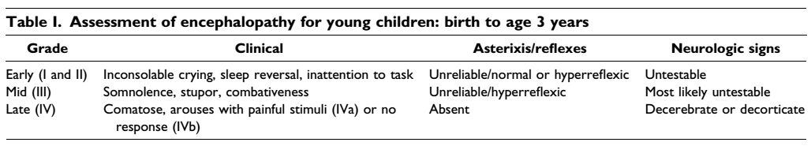
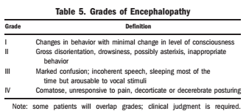

Slide 7
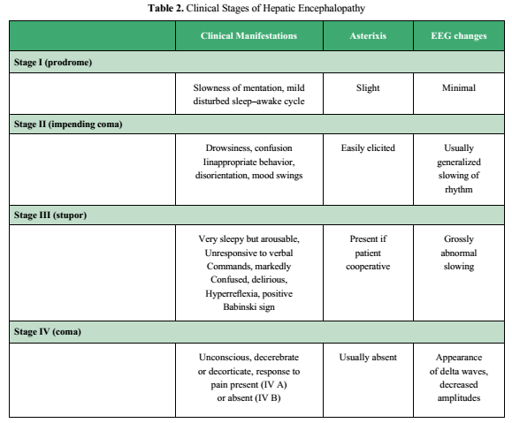
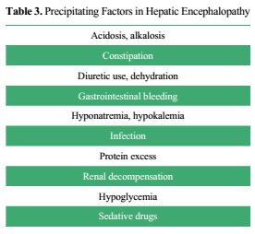

Notes:
INSERIRE????

Slide 8

Gestione diagnostica

Slide 9
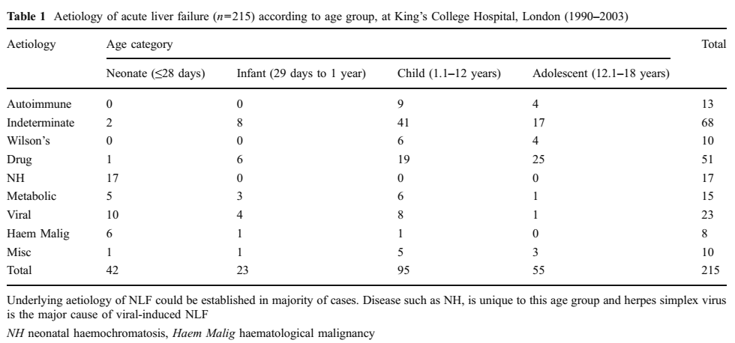

Slide 10
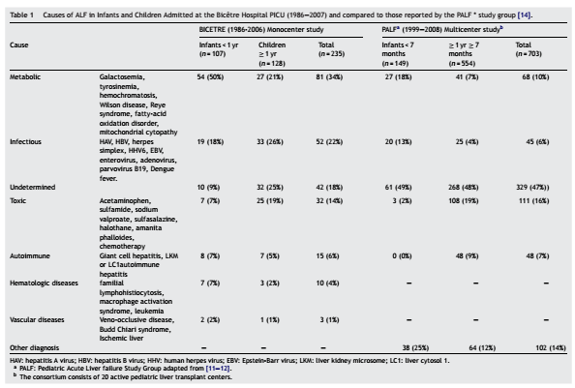

Slide 11
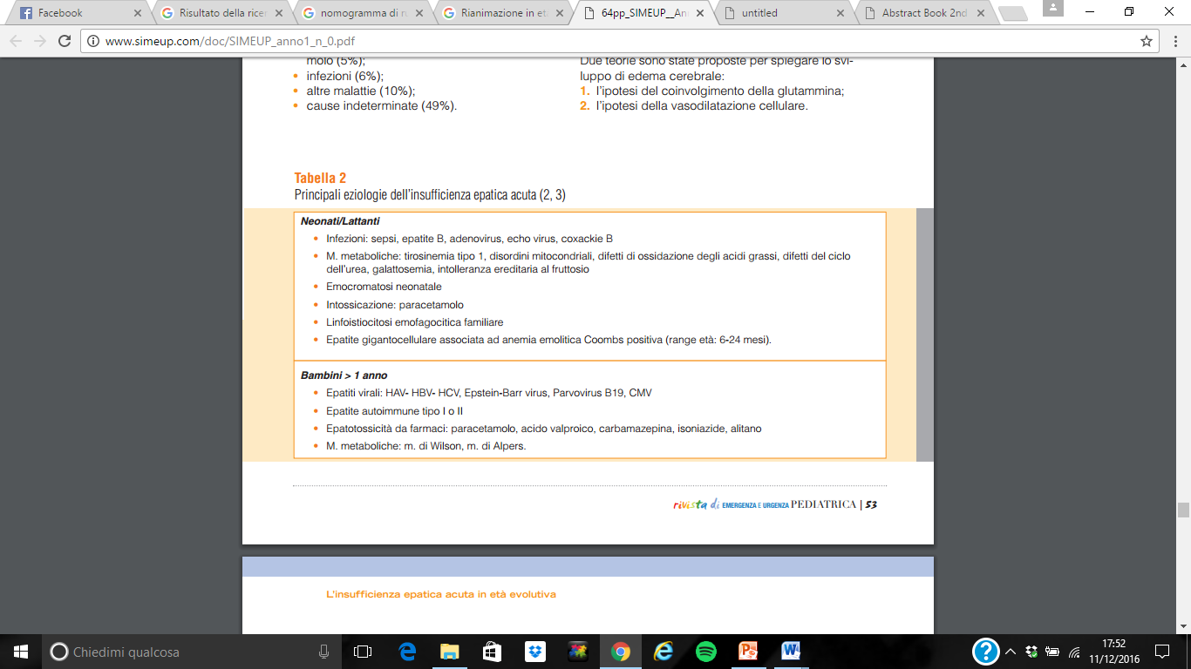

Slide 12
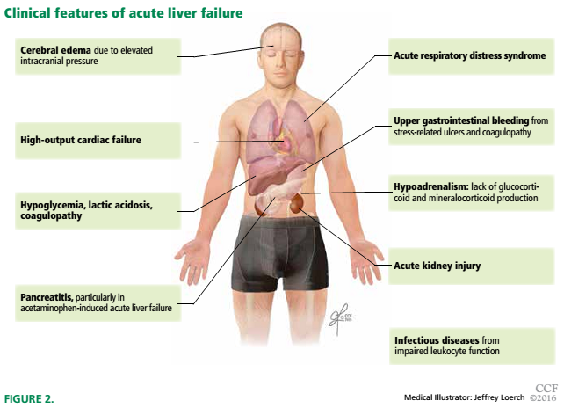

Slide 13
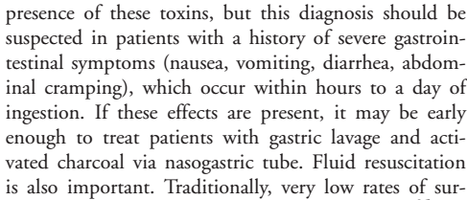


FUNGHI

Slide 14
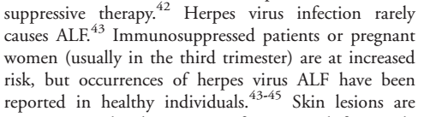
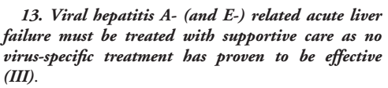
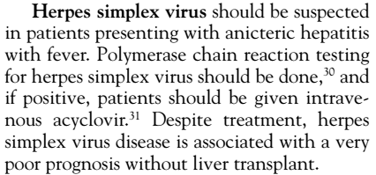
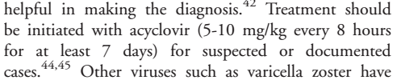
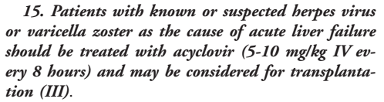

Slide 15
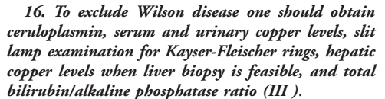
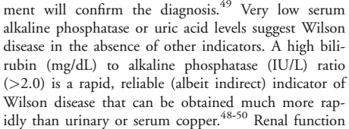
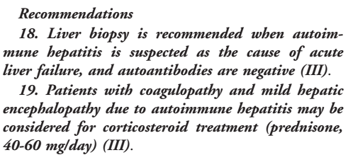

Slide 16
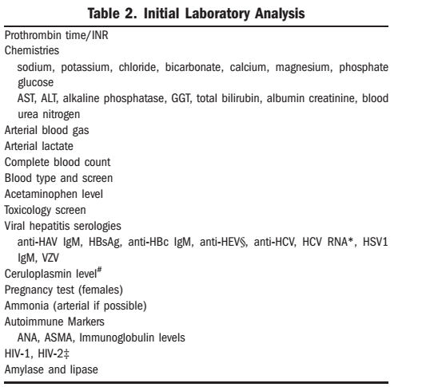
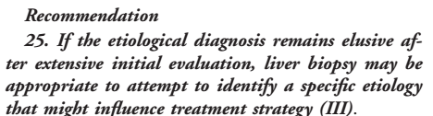

Slide 17
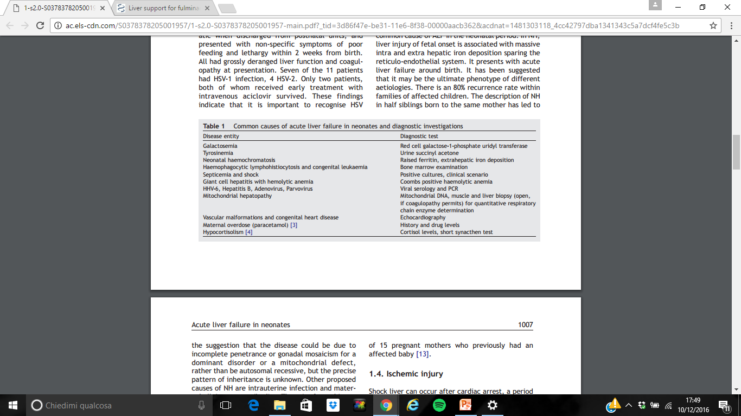
Liver biopsy is only rarely useful and usually contraindicated because of severe coagulopathy
Early Human Development (2005) 81, 1005— 1010

Slide 18


Gestione terapeutica
Notes:
Acyclovir in HSV, steroidi in AIH. Nota sulla gestione dell’intossicazione da farmaci: più comune in età pediatrica

Slide 19
In attesa della diagnosi…che fare???
Nicole:
- Screening eziologico non significativo
- Assunto paracetamolo, ibuprofene e antistaminico a dosi terapeutiche nei giorni precedenti…
Intossicazione da farmaci???

Slide 20
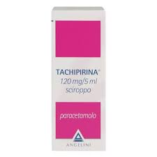


AORN Cardarelli
Medicina di Laboratorio
081/7473713
1 provetta di siero
Autorizzazione della Direzione Sanitaria
Notes:
0817473713 siero Dott. Rossi autorizzaz dir san IMMAGINE TACHIPIRINA!

Slide 21
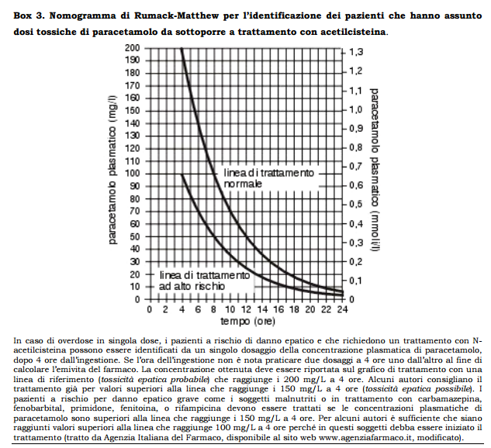
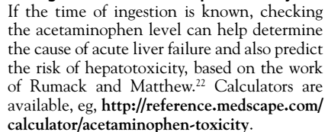
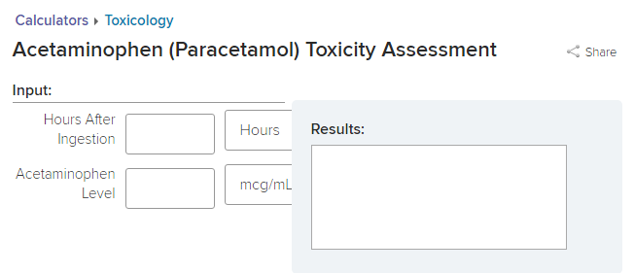

Slide 22
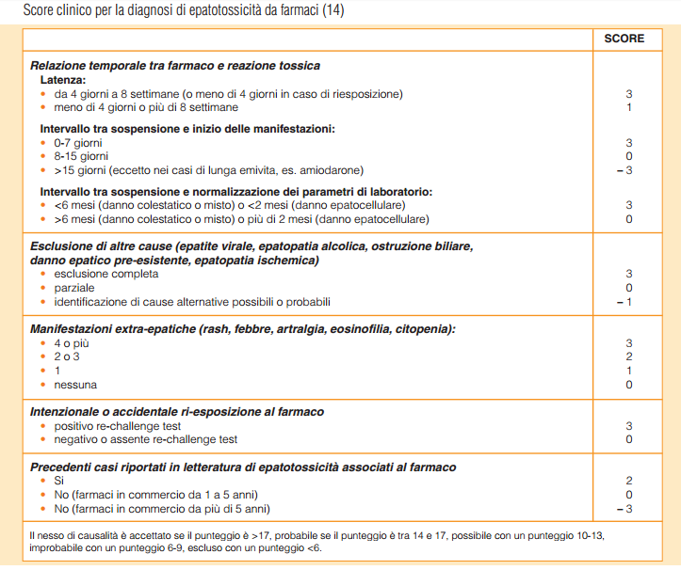

Slide 23
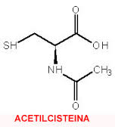
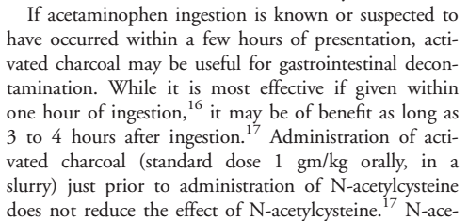
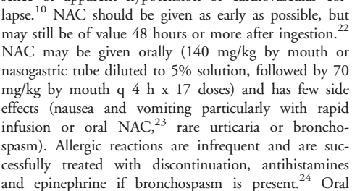
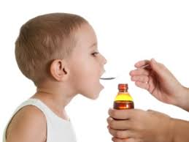
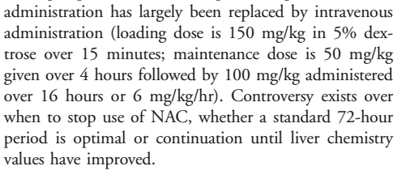

Slide 24
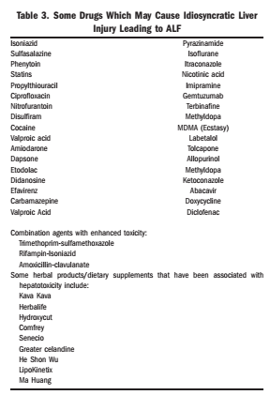
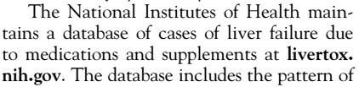

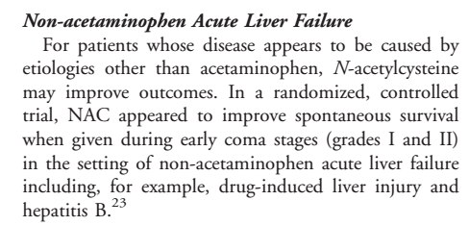

Slide 25
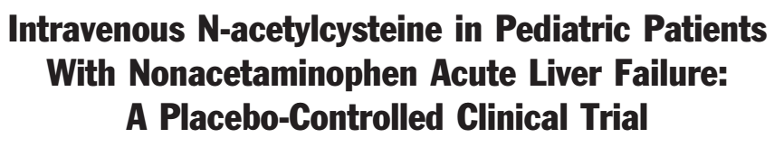
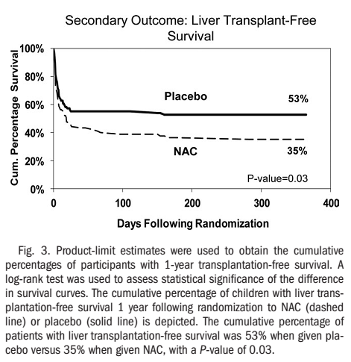
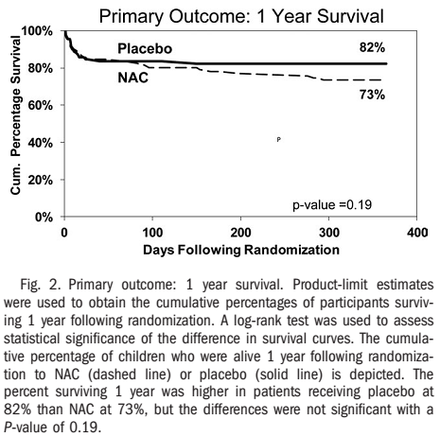

Notes:
Negli adulti sembrava migliorare sopravvivenza libera da trapianto. Forse altera sistema immune e citochine oppure blocca rigenerazione fegato

Slide 26


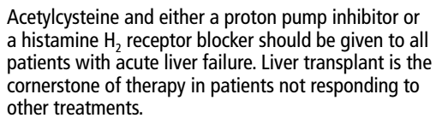

Slide 27
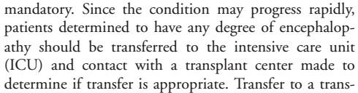
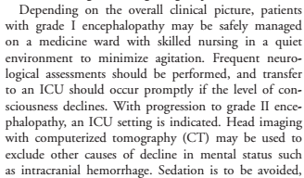



Slide 28
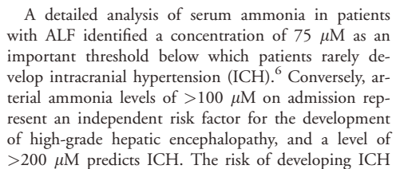


IEA ed Iperammoniemia
0,3-0,4 ml/Kg, 2-3 volte/die
Notes:
Anche lattitolo: meno ADR
Neomicina non da sola!

Slide 29

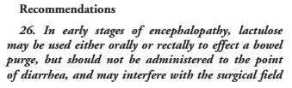
Notes:
Anche lattitolo: meno ADR
Neomicina non da sola!

Slide 30
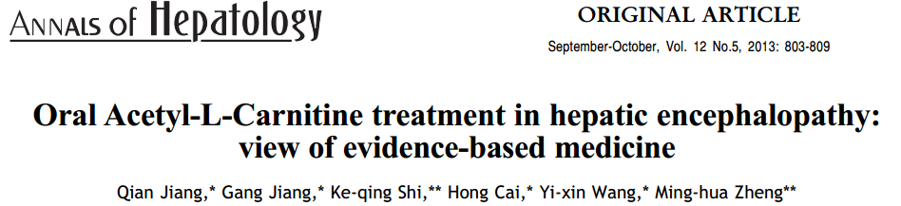
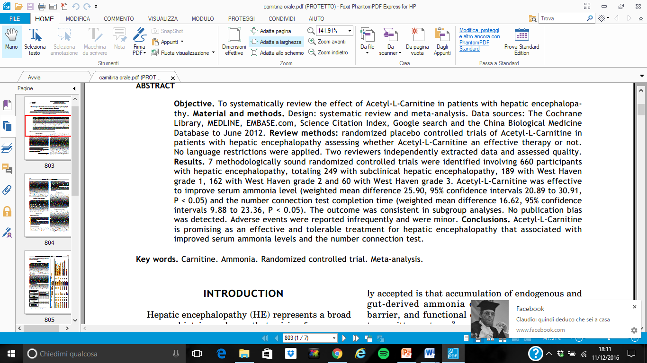
Notes:
Sempre encefalopatia pz cronici

Slide 31
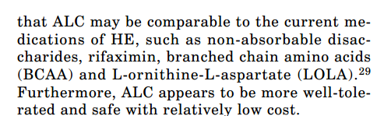
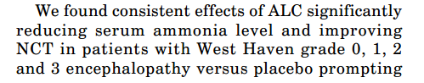

Slide 32


Slide 33
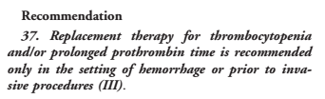




Slide 34


Slide 35





Slide 36




Slide 37




Slide 38





Slide 39


AT III

Slide 40




Slide 41


Slide 42




Slide 43


Slide 44



Slide 45



Slide 46


Slide 47


Notes:
Tx medica inutile per IEA WD

Slide 48



Slide 49


Slide 50


Slide 51




